Slide 1
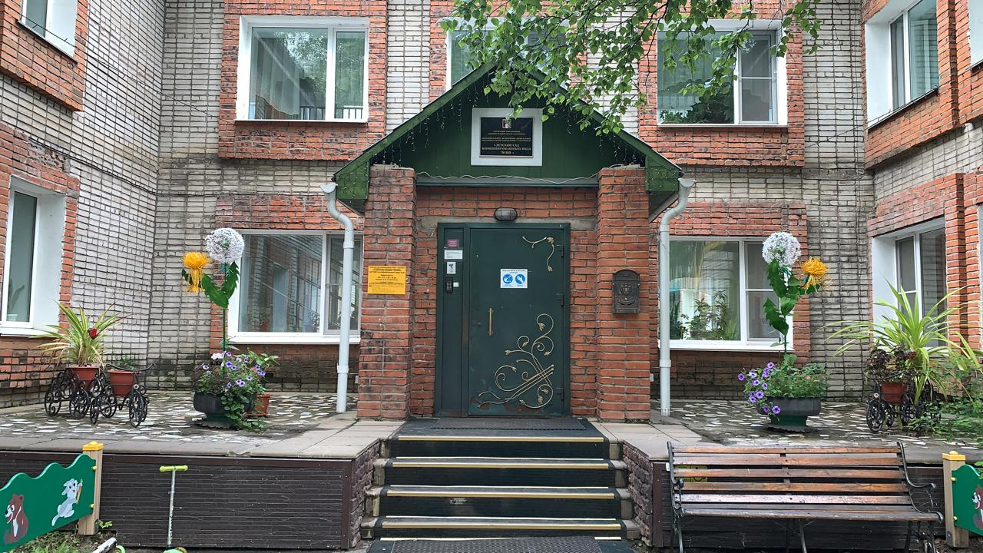
Муниципальное автономное дошкольное образовательное учреждение г. Хабаровска «Детский сад комбинированного вида №80»
ГОРОДСКОЙ КОНКУРС
на лучшее ландшафтное и цветочное оформление прилегающих территорий образовательных учреждений
Хабаровск - 2022 г.

Slide 2
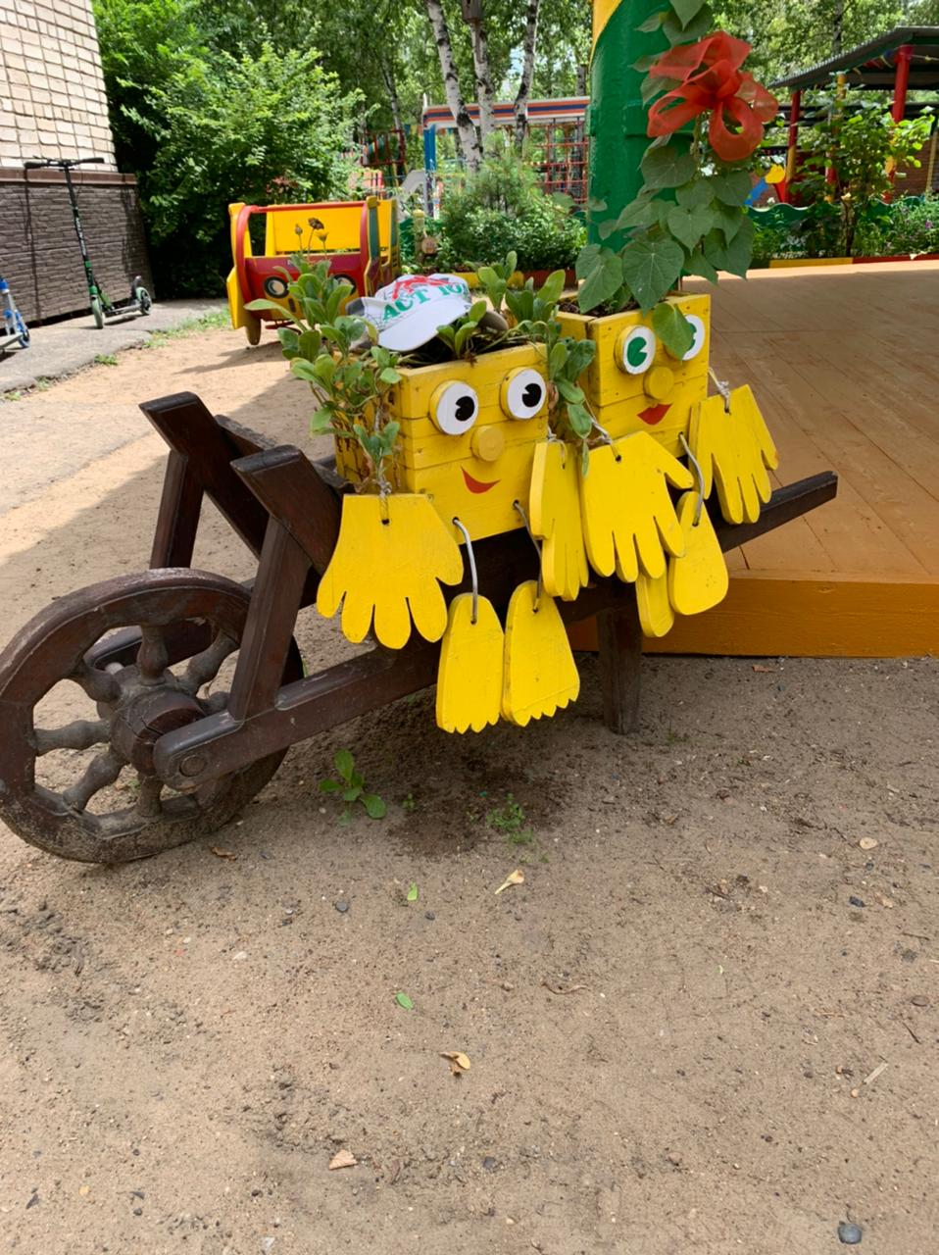
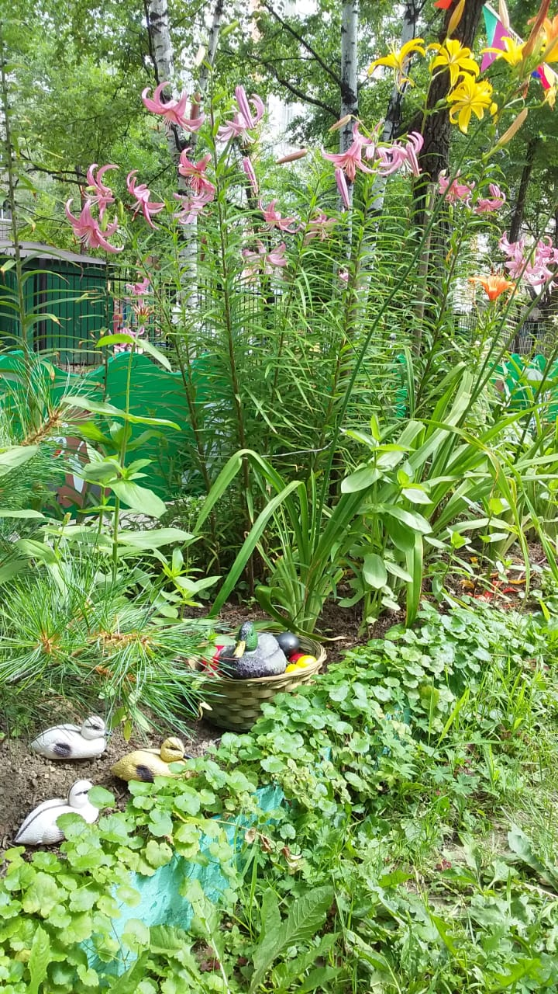
В. А. Сухомлинский считал необходимым вводить малыша в окружающий мир природы так, чтобы каждый день открывал в нем что-то новое для себя, чтобы он рос исследователем, чтобы каждый его шаг был путешествием к истокам чудес в природе, облагораживал сердце Одним из направлений экологического воспитания дошкольников-развитие эстетических чувств (умение видеть и прочувствовать красоту природы, восхититься ею, желания сохранить ее)

Slide 3
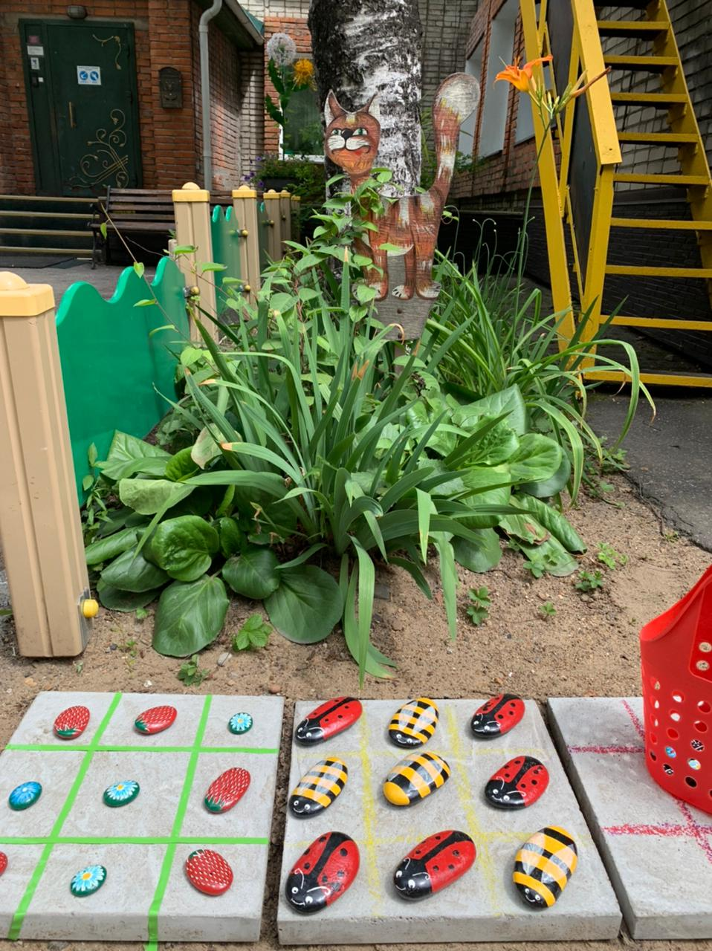
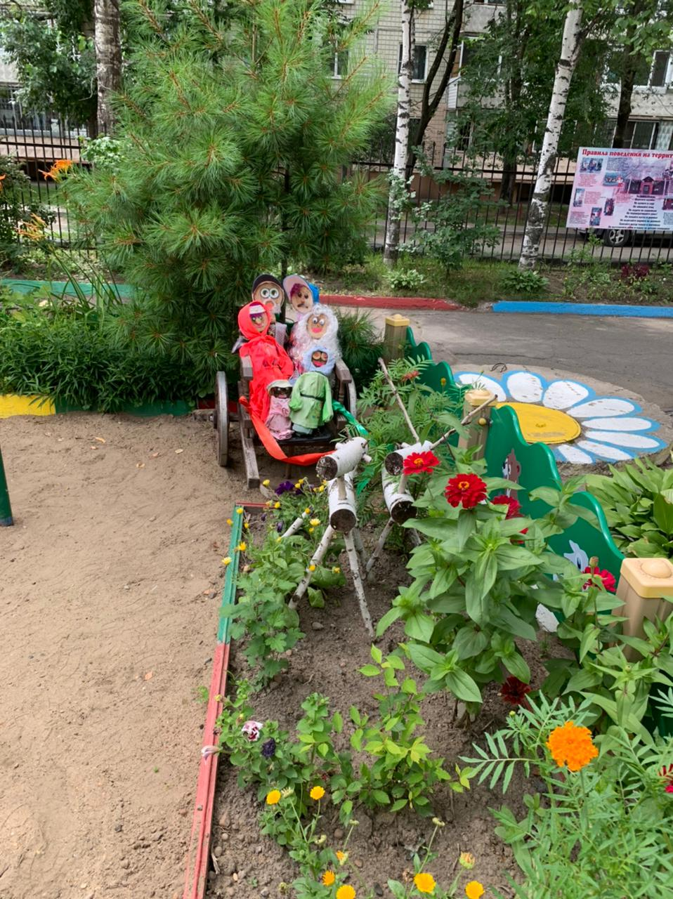
Территория дошкольного учреждения и созданные на ней объекты, являются для педагогов, воспитанников и их семей своего рода «жизненным пространством» Здесь каждый ребёнок имеет возможность почувствовать себя первооткрывателем, увидеть распустившийся цветок, обратить внимание на «настроение» растений после дождя, наслаждаться красивым пейзажем

Slide 4
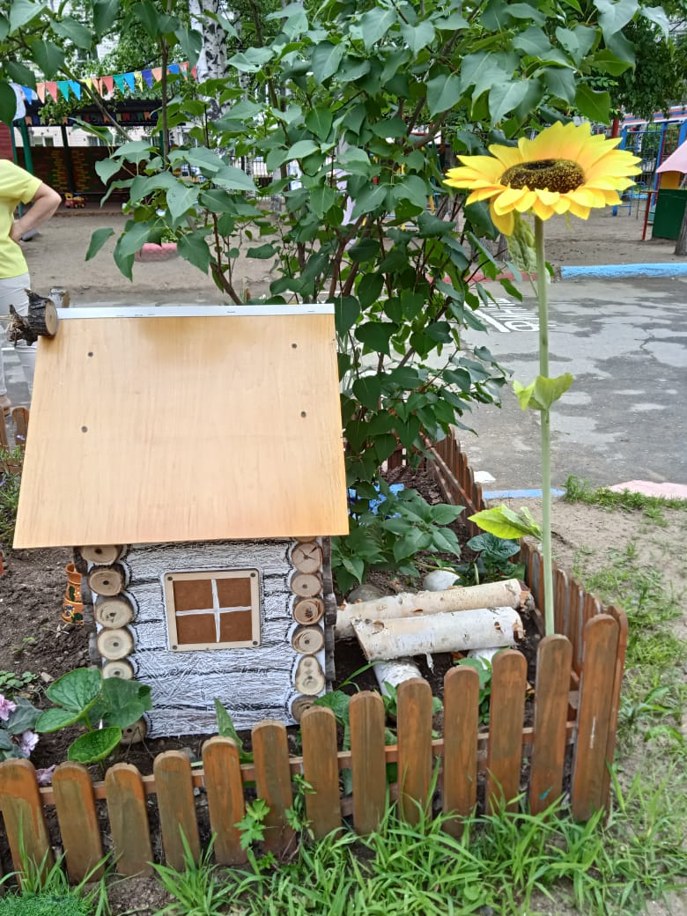
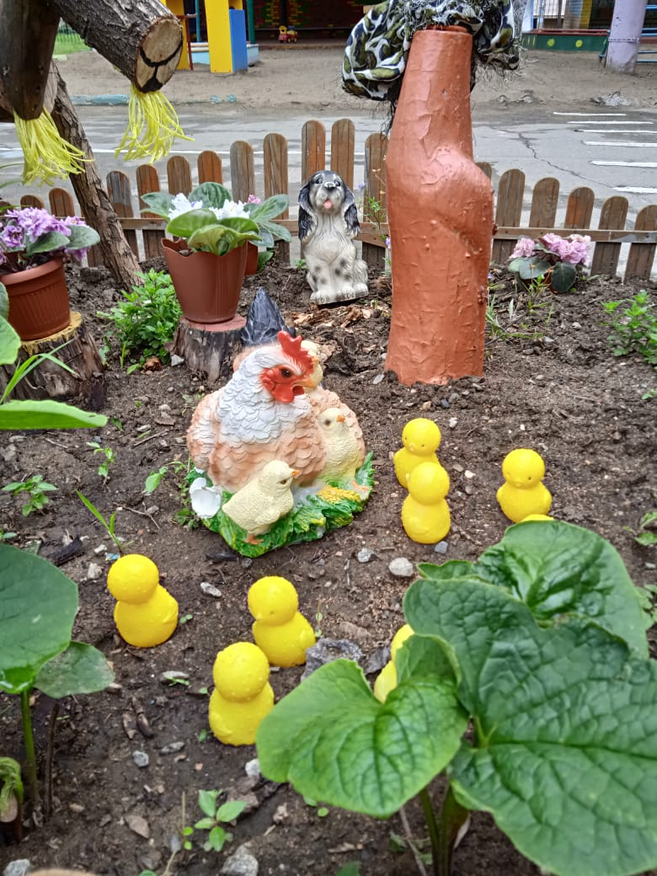
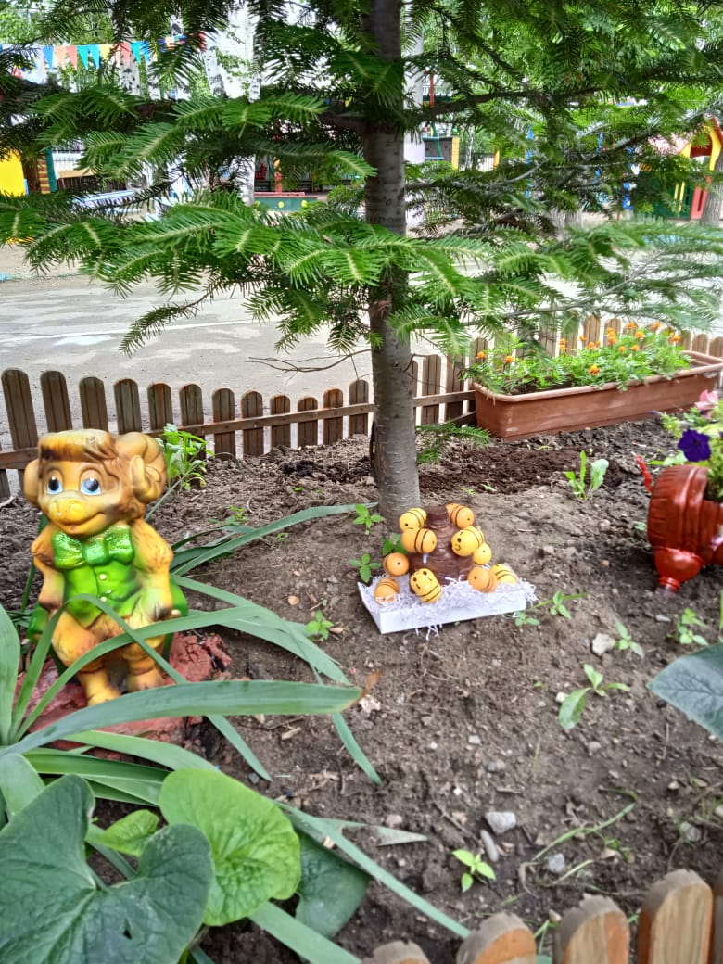
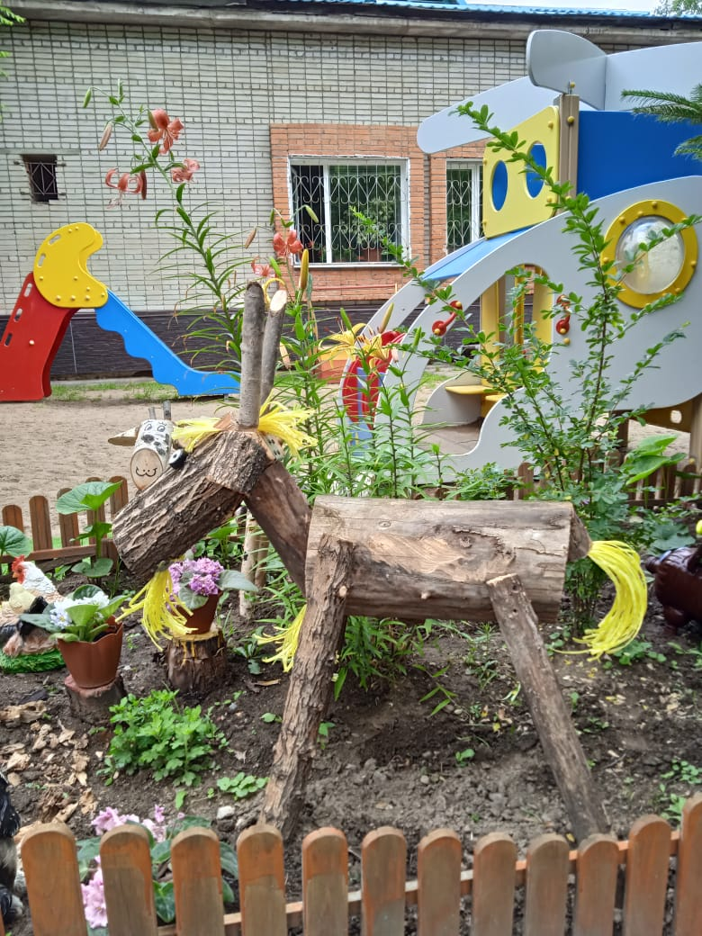
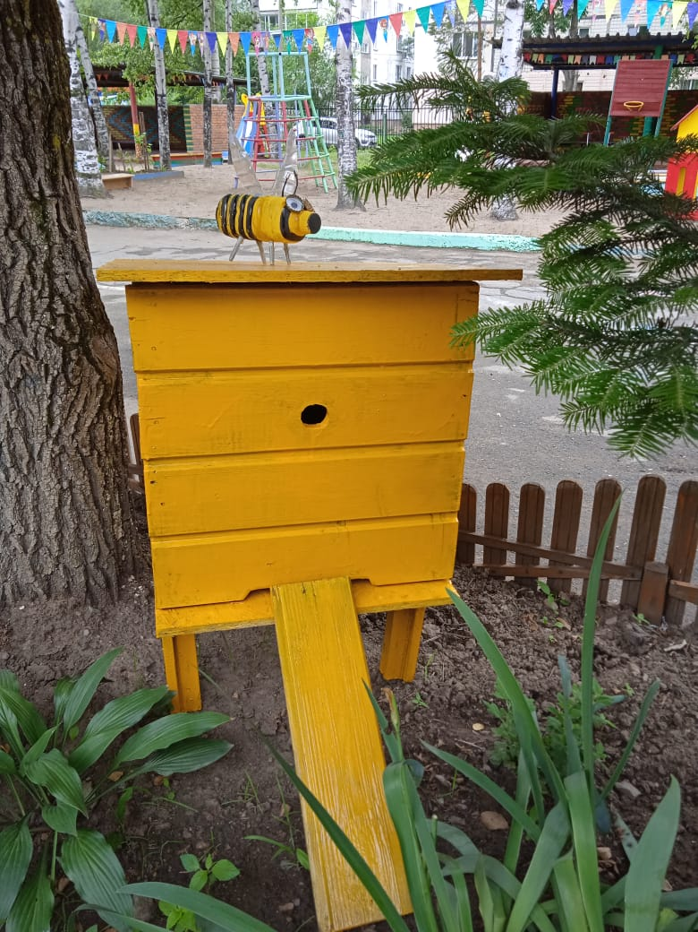
Эскизы ландшафтного дизайна составлялись педагогами совместно с детьми и их родителями
«Ферма»

Slide 5
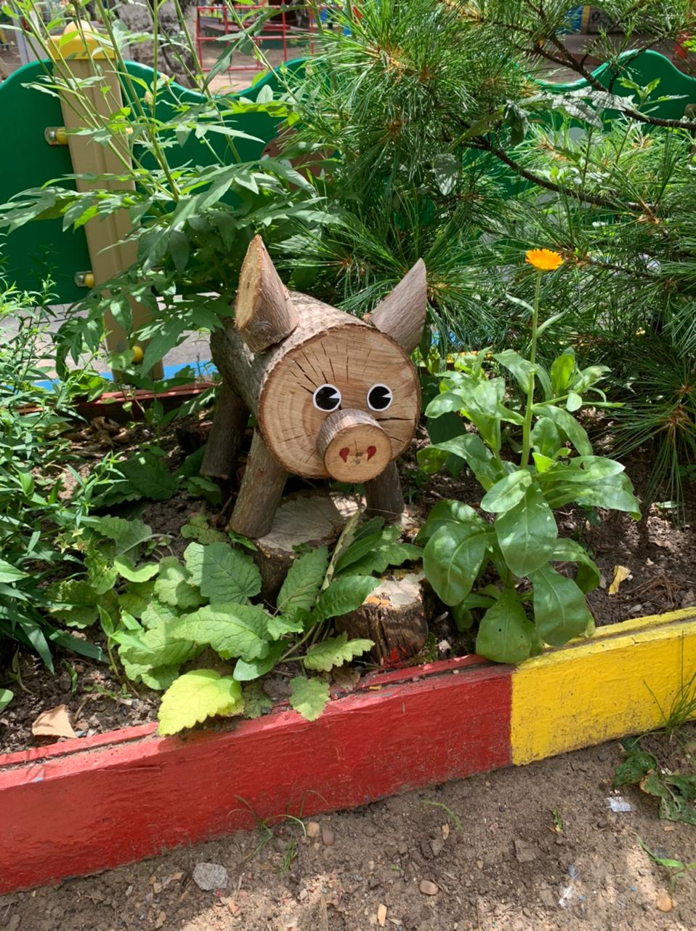
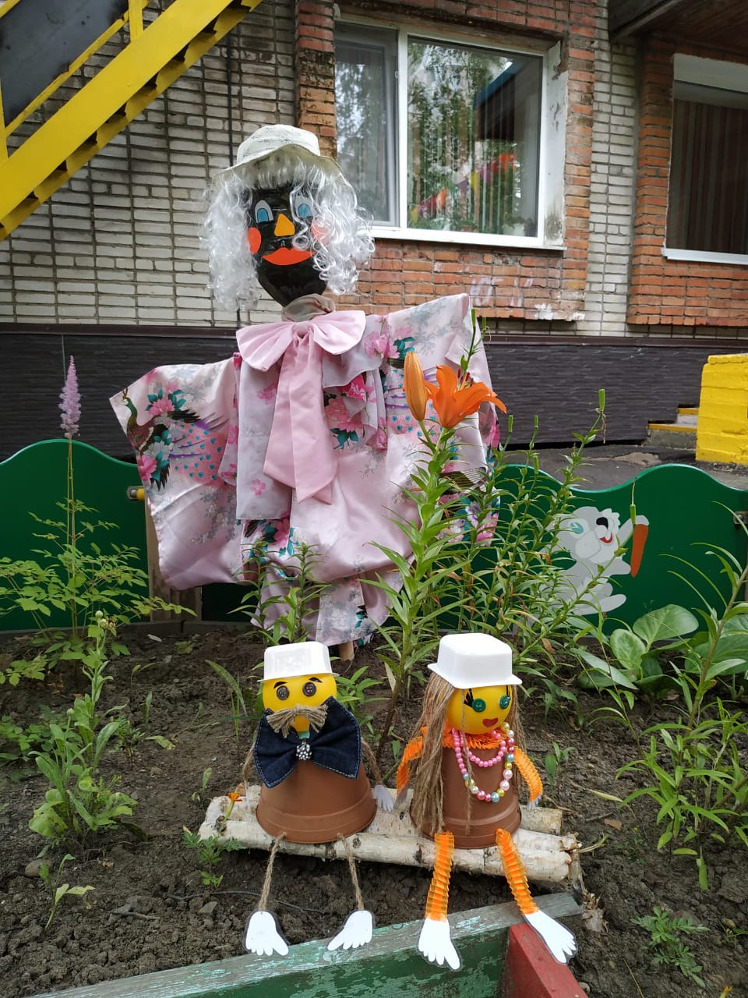
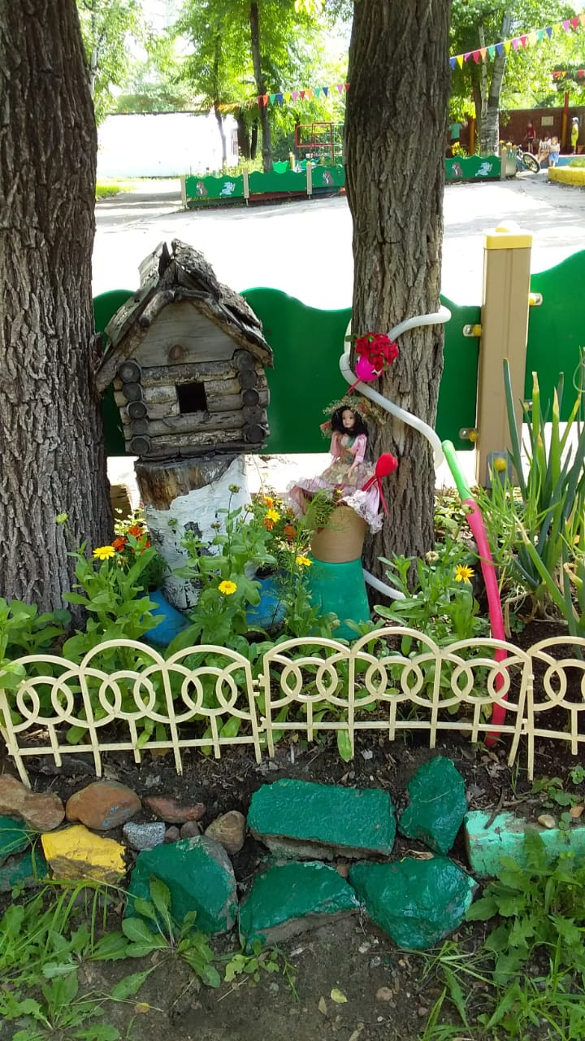
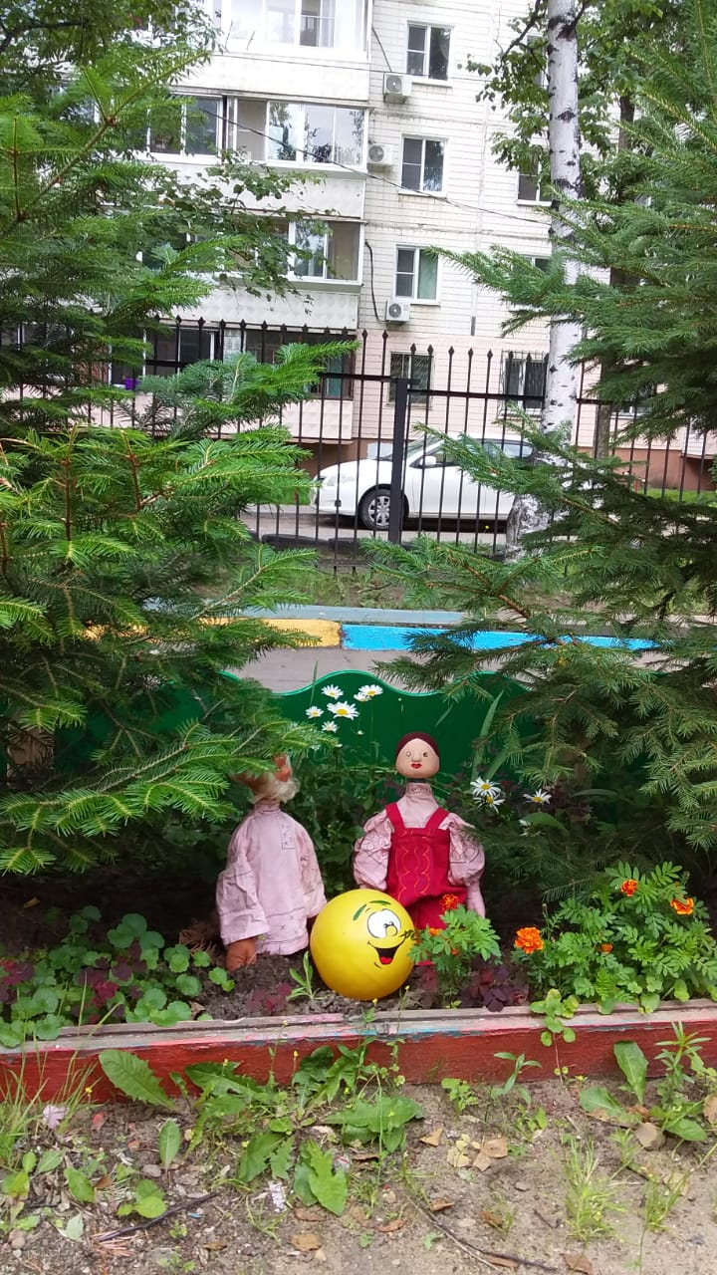
Создавая эскизы разных видовых точек, дети использовали различный бросовый и природный материал в совместной деятельности со взрослыми
«Путешествие по сказкам»

Slide 6
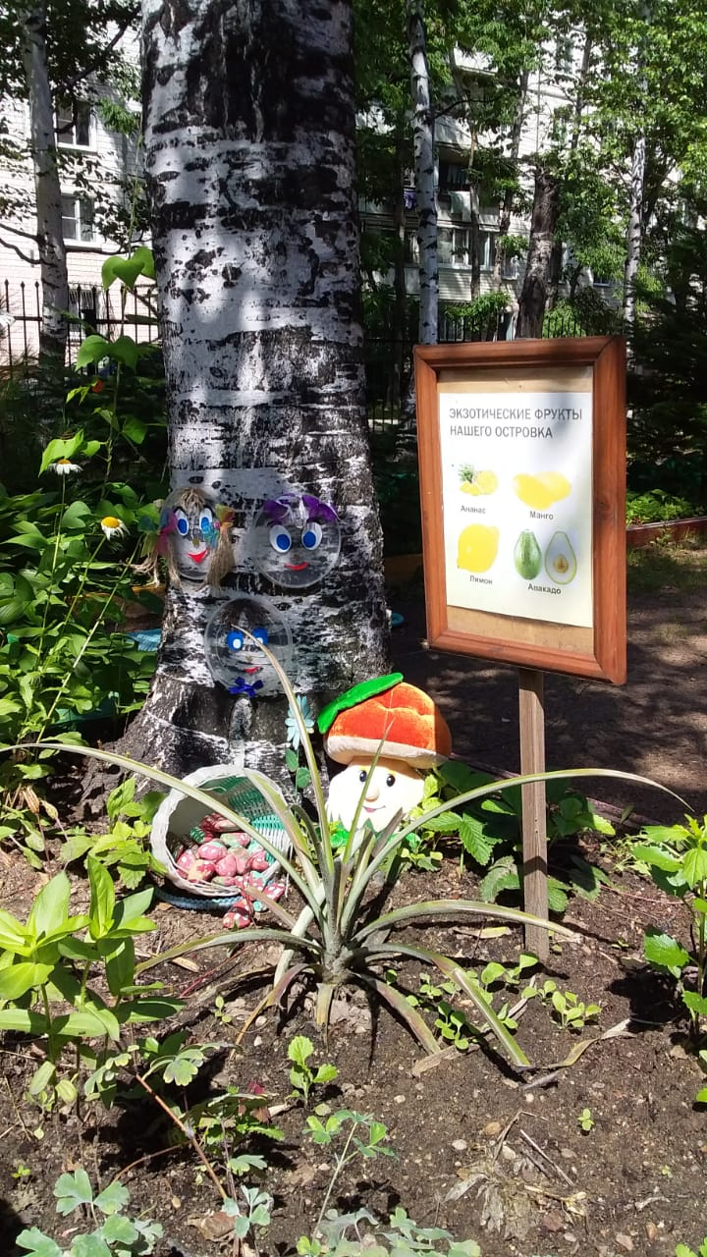
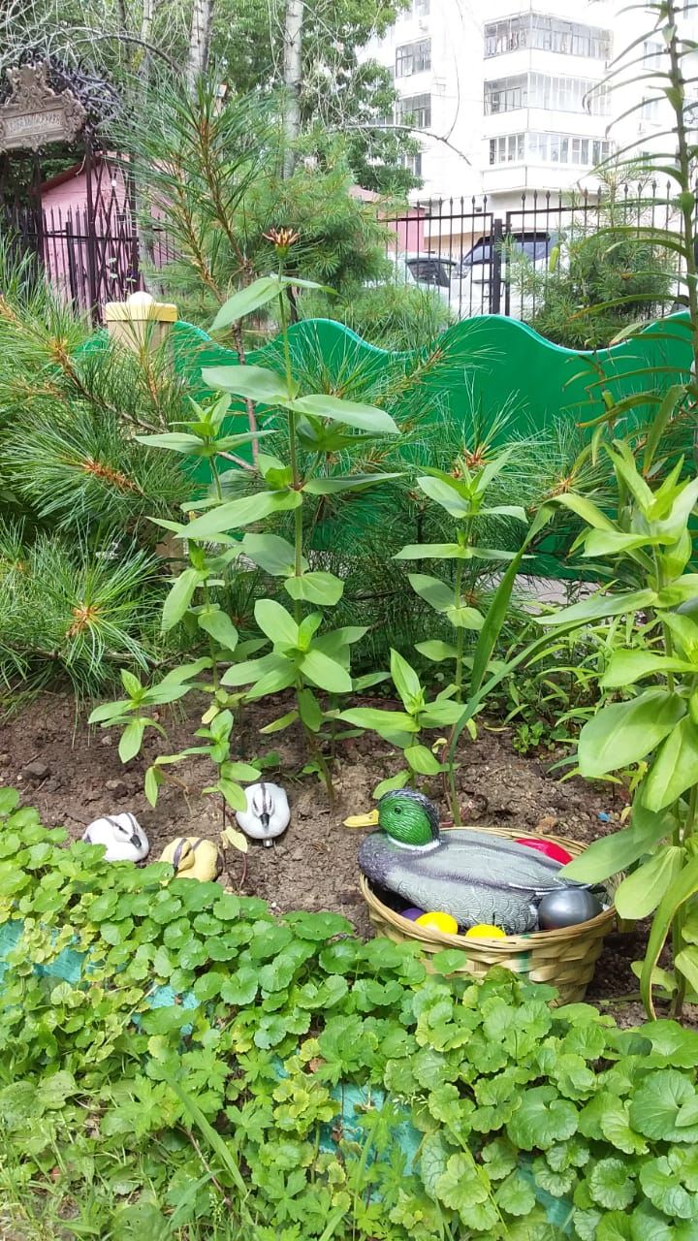
При подборе ассортимента зелёных насаждений были учтены природно-климатические условия нашего региона и уже исходя из этого, формировались группы растений. Имеются и экзотические растения дети знакомятся с растениями и легендами об их названии, сочиняют сказки о них, придумают рассказы, инсценировки и т.д.

Slide 7
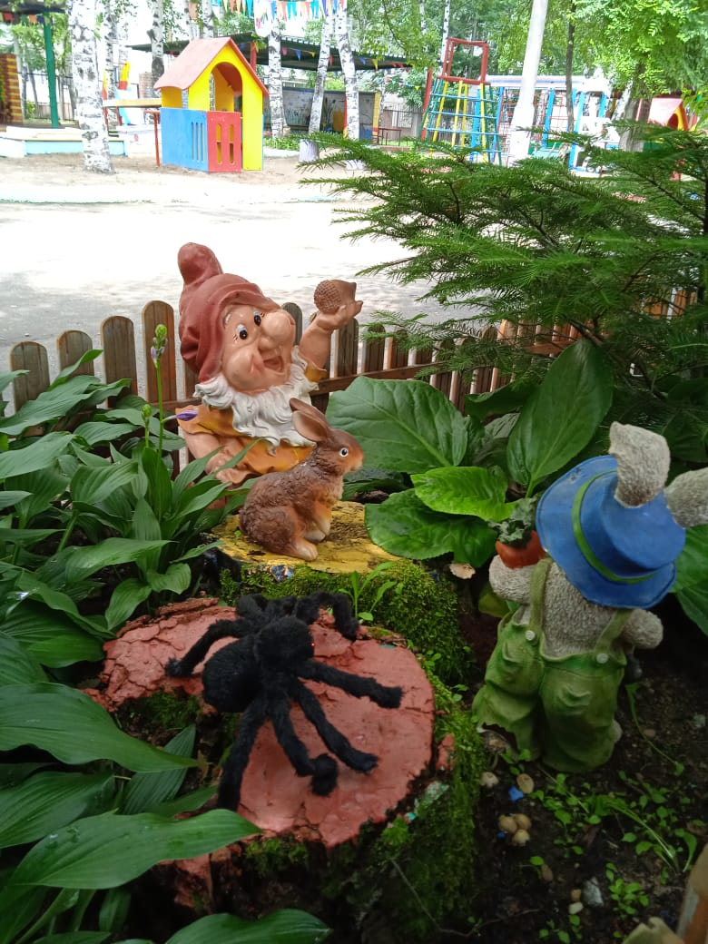
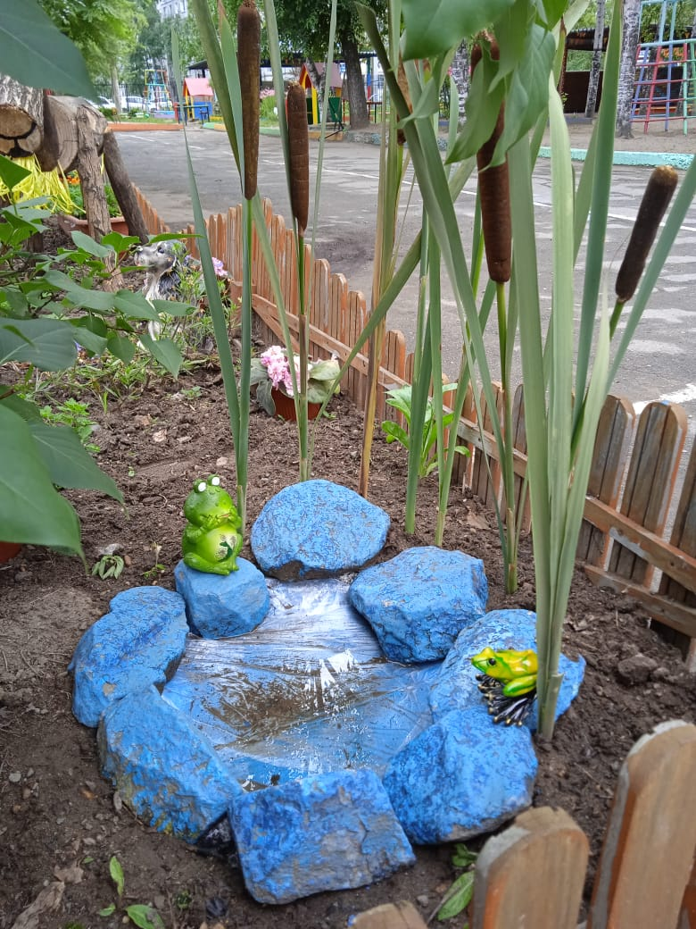
Совместная плодотворная работа привела к созданию такой чудесной природной среды, в которой дети прибывают каждый день

Slide 8
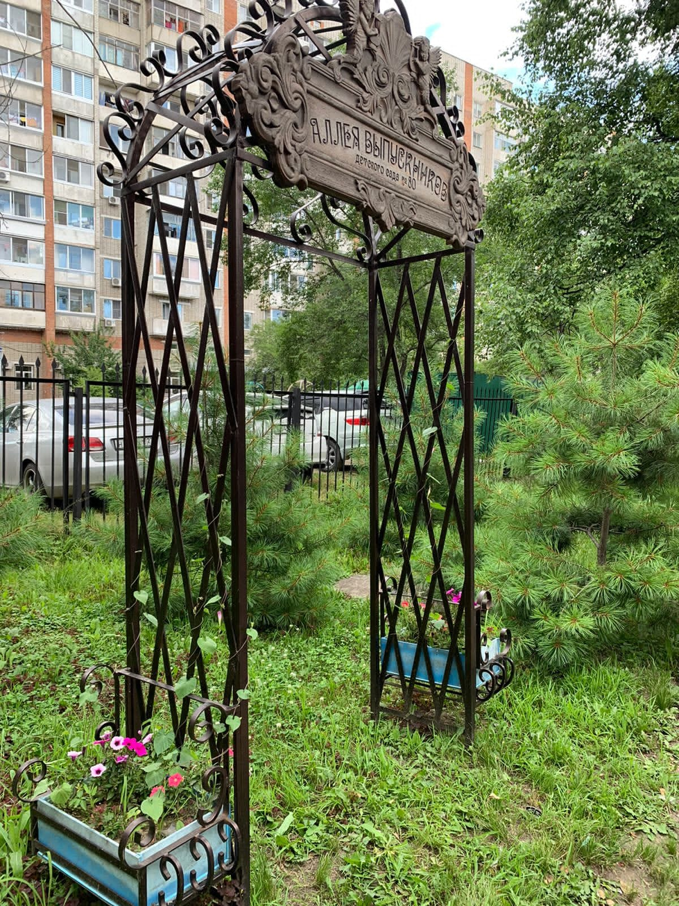
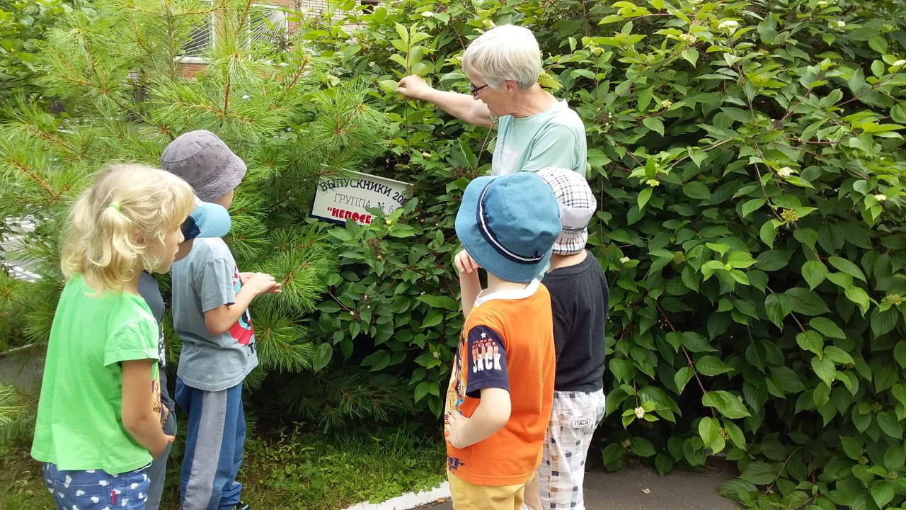
Создана «Аллея выпускников». Её цель – воспитывать любовь к родному городу, бережное отношение к природе родного края, озеленение территории детского сада Благодаря созданию ландшафтного дизайна воспитанники узнают о разнообразии растений, способах их размножения, о том, что растения для насекомых, птиц – столовая и дом

Slide 9
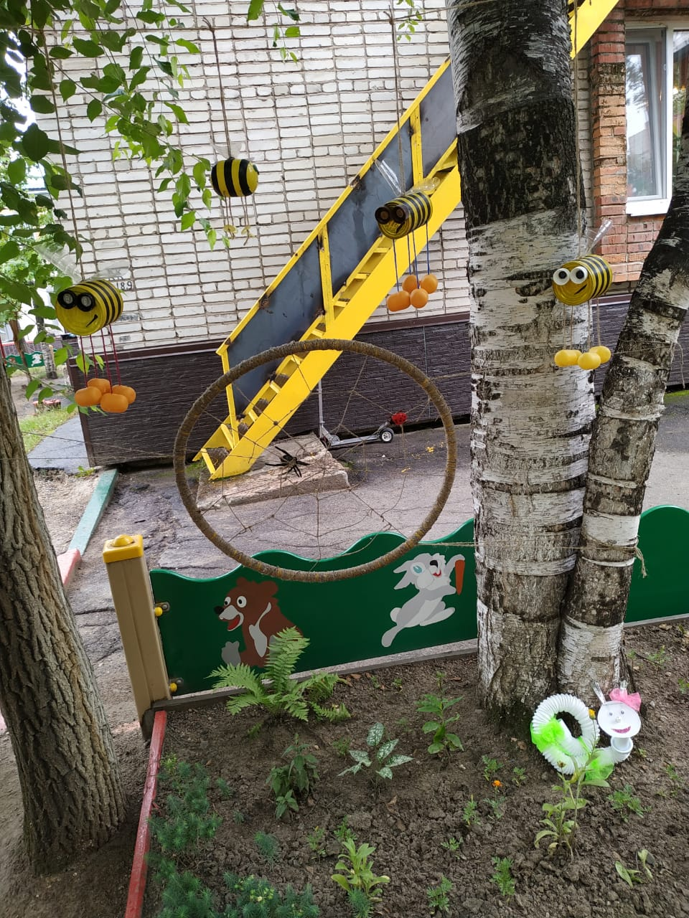
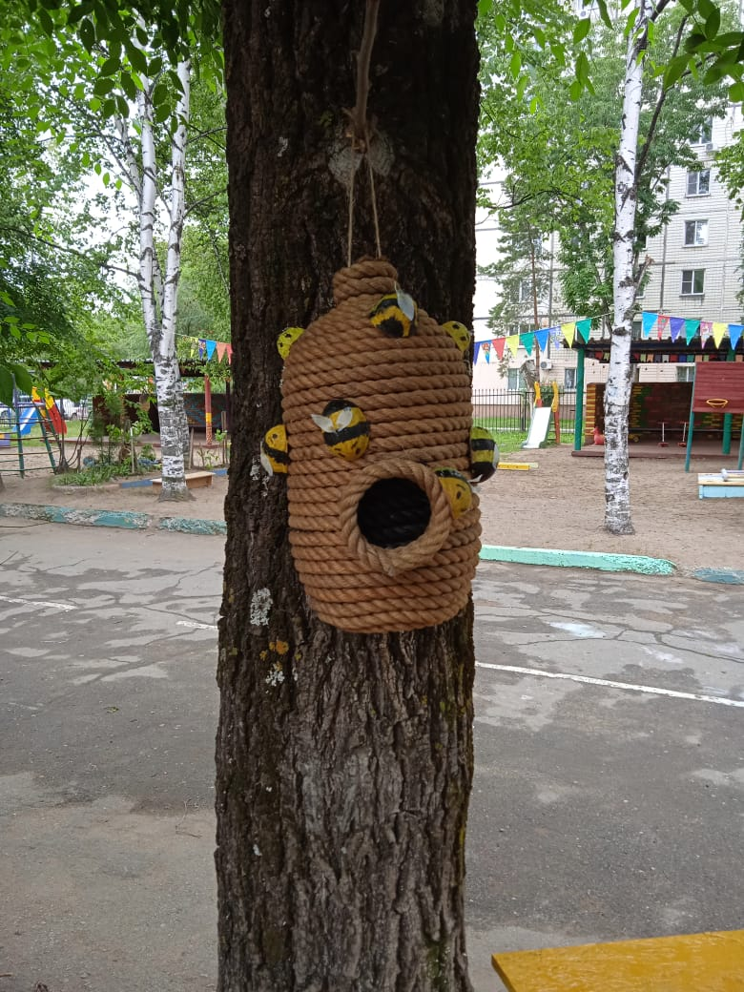
Игры и труд улучшают психологическое состояние детей, приближая их к природе Естественные ароматы растений восстанавливают защитные силы организма, создают хорошее настроение, положительно воздействуют на центральную нервную систему и на организм в целом

Slide 10
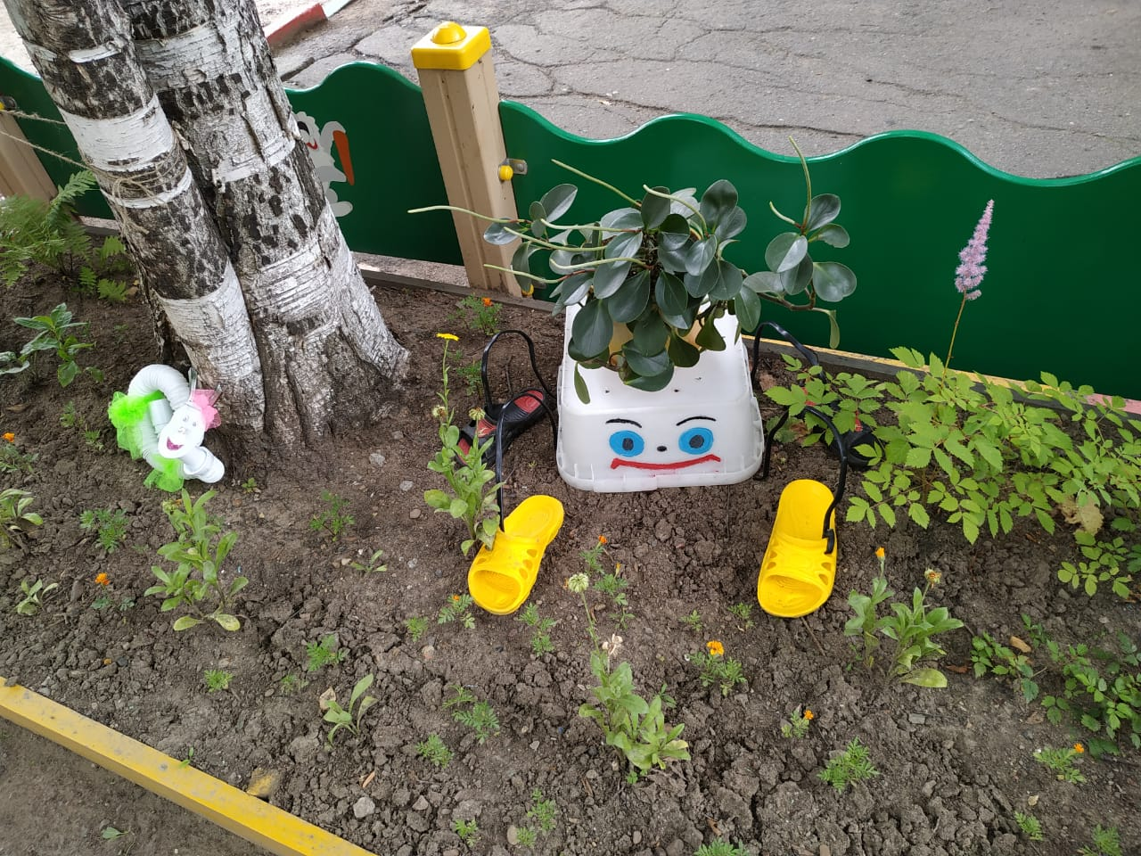
С помощью ландшафтного дизайна постоянно действует на территории дошкольного учреждения комфортная, экологически благоприятная, постоянно пополняемая развивающая среда, для экологического развития и творческой самореализации ребёнка в разных видах деятельности

